Slide 1

פרוייקט סיום מבוא למדעי הנתונים
MVP PROSPECT’S PREDICTION
ניב עוזר & גיא קופל

Slide 2


הקדמה
עולם הספורט עוטף את כולנו ביומיום, ובמקרה שלנו עולם הכדורסל מאוד דומיננטי ומחבר בין שנינו ויוצר נושאי שיחה מרתקים.
כמות הקטגוריות למועמד שחקן ל MVP גדלה וגדלה
ניתחנו שחקנים ע"פ הקטגוריות על מנת לקבוע רשימה של מועמדים למועמד לMVP

Slide 3



מקורות נתונים והרכשה
בחירת נתונים על שחקנים מקטגוריות שונות
https://www.nba.com/
https://www.espn.com/
https://www.basketball-reference.com/

Slide 4
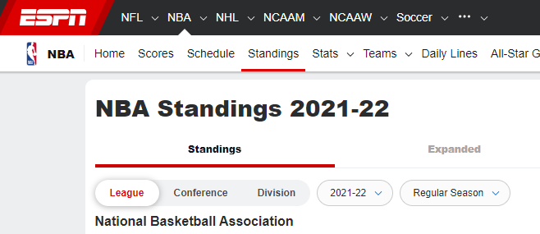


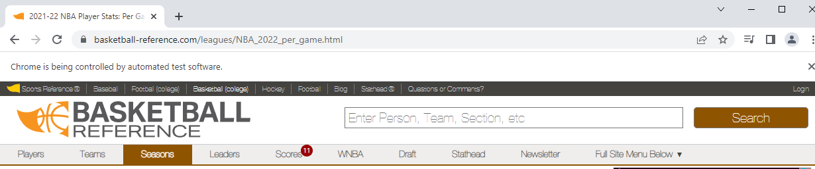
מקורות נתונים והרכשה
שימוש בספריית bs4 – Beautiful Soup
התקלות בבעיית חסימת parse באמצעות bs4 מאתרים מסוימים
ובעיה נוספת בעת לחיצה על כפתור לחשיפת פרטים נוספים וגלילה
של האתר באמצעות גלגלת העכבר
פתרון הבעיה וחילוץ המאפיינים באמצעות ספריית Selenium

Slide 5
פרמטרים
Position
Age
Salary
Team
Won Conference
Victories In Season
All Points
Points Per Game
Team Conference Rank
Is Allstar
+/-
Offensive Rebounds Per Game
Defensive Rebounds Per Game
Assists Per Game
Blocks
Steals
%3
%2
Year
MVP Prospect

Slide 6
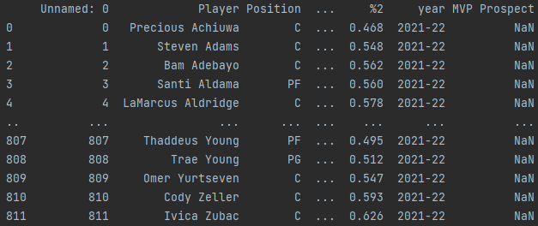
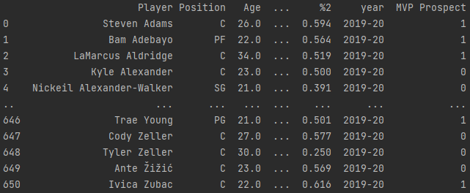
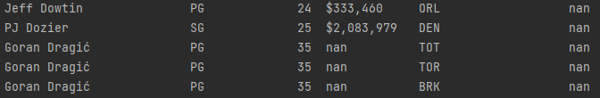
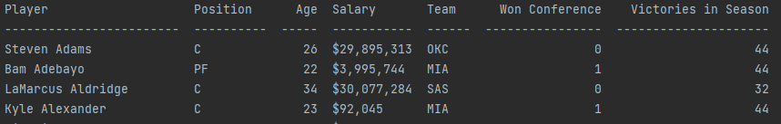
ניתוח ראשוני וטיוב
יצירת 3 DataFrames – אחד עבור כל עונה כאשר כל שורה מייצגת שחקן בעונה המיוחסת לו
מילוי ערכים מספריים חסרים – fillna
מחיקת שורות בעלות תאים ריקים בקטגוריות לא קריטיות
צמצום מספר השורות והבאה למס"ד נתונים איכותי יותר
שרשור שלושת הDataFrames לאחר הטיוב לDataFrame אחד רציף
fillna
dropna

Slide 7
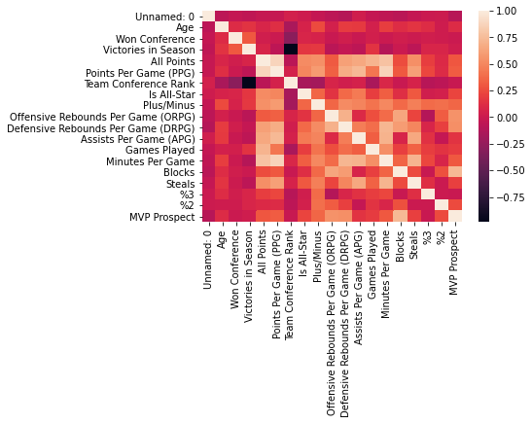
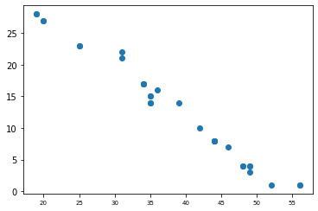
ויזואליזציה וEDA
יצירת מפת חום המציגה קורלציה שלילית או חיובית בין הקטגוריות שלנו
מציאת פרמטרים עם התאמה גבוהה (שלילית/חיובית) והסקת מסקנות על פיה
נוכל לראות שיש קורלציה גבוהה בין
הקטגוריות Team Conference Rank וVictories in a season
כאשר הקורלציה היא שלילית – נוכל לראות זאת באמצעות scatter plot כאשר נוכל להבחין בקו לינארי
בשיפוע שלילי

Slide 8
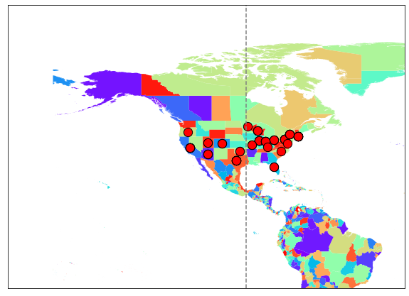
דרך נוספת לויזואליציה היא מיפוי של כל זוכי תואר הMVP במרוצת השנים ע"פ עיר הקבוצה של הזוכה
קו הפרדת East-West Coast
*ניתן לראות בעזרת קו ההפרדה שיש רוב זוכים בחוף המזרחי
לכן השפעת שייכות השחקן לחוף המזרחי תהיה גדולה יותר משל החוף המערבי

Slide 9
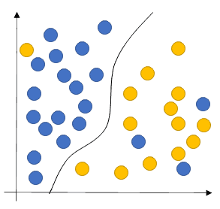

בחירת שיטת עבודה
Supervised Learning בעיית Classification קטגורי
Categorial
KNN
Decision Tree
SVM
Naïve Bayes
Logistic Regression
Neural Networks

Slide 10
יישום והערכת ביצועים וניתוח מתקדם
ראשית בדקנו את רמת הדיוק וקיבלנו 98% - דבר המצביע על overfitting
בניסיוננו לשנות את רמת הדיוק ניסינו לגשת לעניין באמצעות cross validation בדיקה של הקטגוריות המשמעותיות ביותר , הגדלת שטח האימון של האלגוריתם ושימוש באלגוריתמי למידת מכונה אחרים.
בבדיקה התגלה ששיטת עץ ההחלטה היא אכן הטובה ביותר למימוש וcross validation לא עוזר לנו כ"כ.
לעומת זאת הגדלת שטח האימון וניתוח וטיפול מתקדם של נתונים המצביעים על מיהו מועמד טוב יותר אכן עזרו ושיפרו את האלגוריתם לדיוק של 75%.

Slide 11
טיפול מתקדם בנתונים
כדי לטפל בנתונים היינו צריכים דרך להצביע בנוסף לנתונים שיש לנו על מיהו שחקן אשר יכול להיות מועמד לMVP
לשם כך ביצענו הרכשה ובנינו DataFrame חדש של טבלת כל נבחרי הMVP בכל הזמנים והוצאנו משם נתונים בעלי קורלציה גבוהה שנבדקה עי מפת חום
בהתאם לאותם הקטגוריות המשמעותיות ביצענו השוואה בין הממוצע של אותם זוכי MVP לשחקני הטבלה שלנו. בהינתן קטגוריה של שחקן בטבלה שטובה יותר מקטגוריה של זוכה MVP , הוספנו אותו באופן מכאני לתואר מועמד לMVP , דבר שהגדיל את מרחב המדגם ובעת הגדלה ל 33% של שטח האימון (עבור 3 שנים) נקבל פחות או יותר מרחב אימון של עונה סדירה ומרחב ניבוי של עונה שלמה של מועמדים ייטב את האלגוריתם ל75% ופתרנו את בעיית הoverfitting

Slide 12
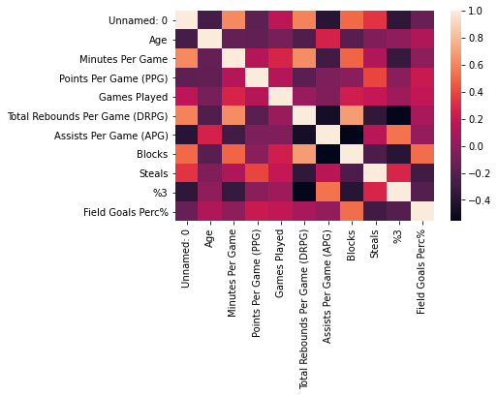

טיפול מתקדם בנתונים הדגמה לייעול הדגימה
כדי להטיב את איכות הטבלה שלנו היינו צריכים להבין יותר לגבי מה הופך שחקן רגיל לשחקן MVP ובשביל להבין זאת רכשנו טבלה של כל זוכי הMVP בכל הזמנים וחקרנו אותה שוב פעם בעזרת טבלת חום כדי להבין מהם הפרמטרים המשפיעים ביותר בתור זוכה MVP, לאחר מכן נבצע עליהם ממוצע ונשווה לשחקני המדגם
חישוב ממוצעי ערכים חשובים להשוואה
השוואת הערכים ושינוי המדגם

Slide 13
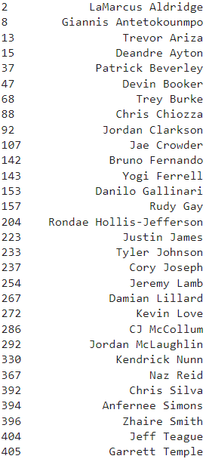
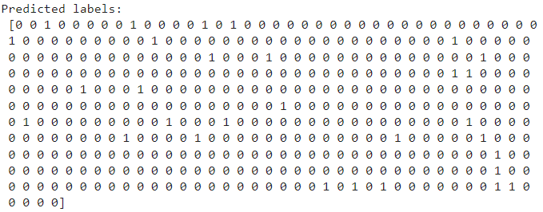
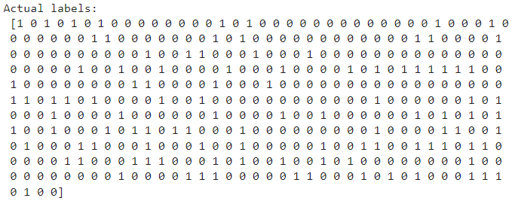
סיכום ומסקנות
מטרת המחקר בפרויקט הייתה לבדוק האם ניתן לחזות את המועמדים לתואר הMVP
ניסינו ליישם שיטות מודלים שונים ובחנו את הבעיה מכמה כיוונים אפשריים
הגעה לתוצאה מדויקת יחסית הייתה מלאה במכשולים מכיוון שנושא הספורט הוא מאוד אקראי ועל כן צמצמנו את שאלת המחקר להיות תלויה כמה שפחות באקראיות והיינו צריכים למקסם את איכות הנתונים שלנו על מנת לעשות זאת והצלחנו ☺
Top Candidates Picked
Predicted Prospect’s
Accuracy: 0.7591240875912408

